Slide 1


hihocoder.com
2017
August 6
Offer收割赛 #21
程序员通过编程找工作的平台

Slide 2
Offer收割赛 #21
集合计数
枚举、双指针
迷宫探索
模拟
召唤佣兽
离散化、宽度优先搜索
或运算和
数论、静态统计

Slide 3

集合计数
题目描述
给定一个包含$N$个整数的集合$S=\left\{A_{1},A_{2},…,A_{n}\right\}$，以及一个整数$K$
询问有多少个$S$的子集$S^{′}$满足$max\left\{S^{′}\right\}−\min\left\{S^{′}\right\}≤K$
$N≤{10}^{5},A_{i}≤{10}^{9},K≤2∗{10}^{9}$

Slide 4

集合计数
样例解释
$S=\left\{2,4,5,8\right\},K=7$
满足条件的子集有
$\left\{2\right\}$
$\left\{2,4\right\}$
$\left\{2,5\right\}$
$\left\{2,4,5\right\}$

Slide 5

集合计数
基本思路
核心问题
寻找所有满足条件的子集
朴素算法
枚举所有子集
统计其中符合条件的子集数量
时间复杂度$O\left(2^{N}N\right)$
可以通过$30\%$的数据

Slide 6
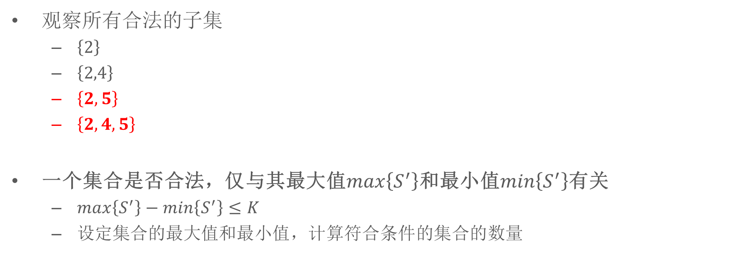
集合计数
优化思路
观察所有合法的子集
$\left\{2\right\}$
$\left\{2,4\right\}$
$\left\{2,5\right\}$
$\left\{2,4,5\right\}$
一个集合是否合法，仅与其最大值$max\left\{S^{′}\right\}$和最小值$\min\left\{S^{′}\right\}$有关
$max\left\{S^{′}\right\}−\min\left\{S^{′}\right\}≤K$
设定集合的最大值和最小值，计算符合条件的集合的数量

Slide 7
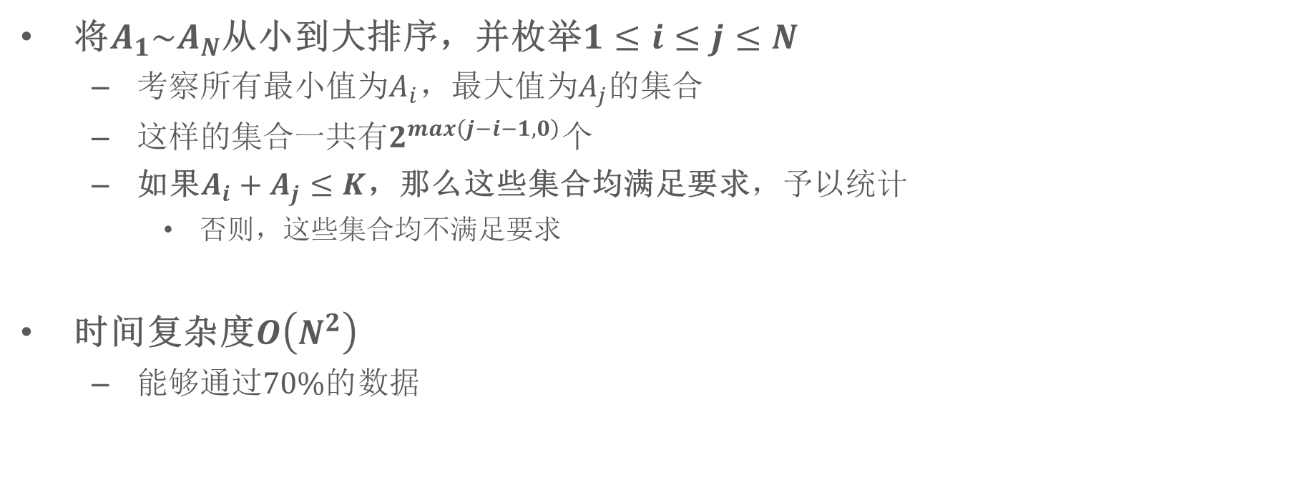
集合计数
优化方案
将$A_{1}\sim A_{N}$从小到大排序，并枚举$1≤i≤j≤N$
考察所有最小值为$A_{i}$，最大值为$A_{j}$的集合
这样的集合一共有$2^{max\left(j−i−1,0\right)}$个
如果$A_{i}+A_{j}≤K$，那么这些集合均满足要求，予以统计
否则，这些集合均不满足要求
时间复杂度$O\left(N^{2}\right)$
能够通过$70\%的$数据

Slide 8
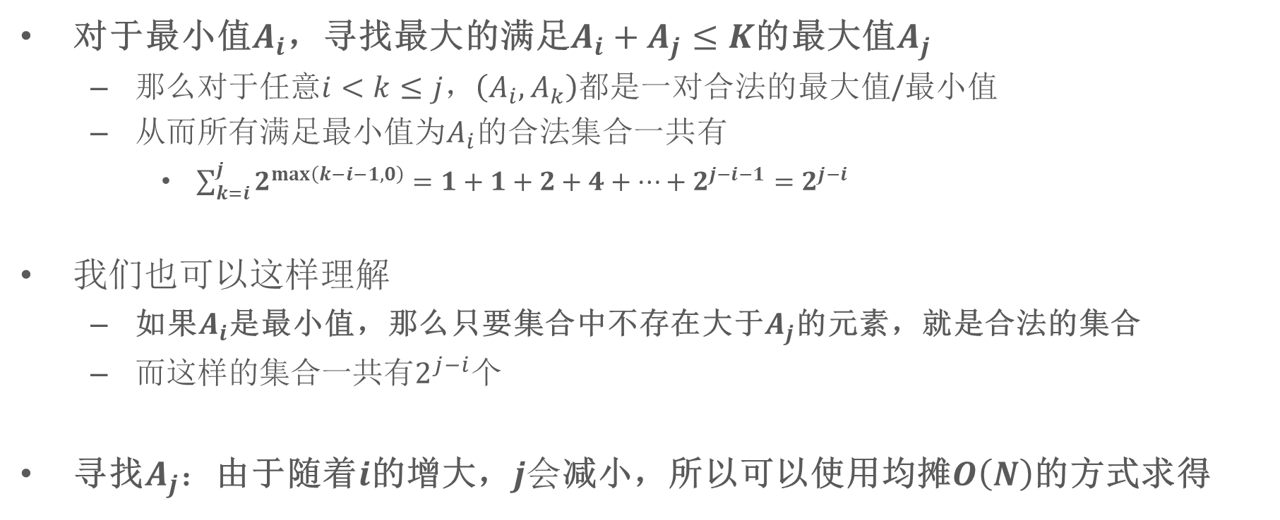
集合计数
进一步优化
对于最小值$A_{i}$，寻找最大的满足$A_{i}+A_{j}≤K$的最大值$A_{j}$
那么对于任意$i<k≤j$，$\left(A_{i},A_{k}\right)$都是一对合法的最大值/最小值
从而所有满足最小值为$A_{i}$的合法集合一共有
$\sum_{k=i}^{j}{2^{\max\left(k−i−1,0\right)}}=1+1+2+4+…+2^{j−i−1}=2^{j−i}$
我们也可以这样理解
如果$A_{i}$是最小值，那么只要集合中不存在大于$A_{j}$的元素，就是合法的集合
而这样的集合一共有$2^{j−i}$个
寻找$A_{j}：$由于随着$i$的增大，$j会$减小，所以可以使用均摊$O\left(N\right)$的方式求得

Slide 9

集合计数
伪代码
$$j=n$$
$$for i=1\sim n \{$$
$while \left(a\left[i\right]+a\left[j\right]>k\right) j=j−1$
$if \left(i≤j\right) \{$
$$ans=\left(ans+2^{j−i}\right) mod MO$$
$\}$
$$\}$$

Slide 10

迷宫探索
题目描述
对于给出的探索记录，还原整个迷宫地图
探索记录
迷宫的每一个房间都会走一遍
每个房间与邻接的四个房间的连通状况会被给出
$1≤N,M≤200$

Slide 11
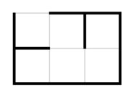

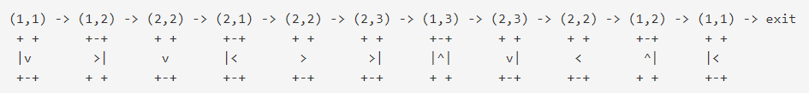
迷宫探索
样例解释

Slide 12
迷宫探索
基本思路
主要问题
还原整个迷宫的场景
输入中包含每一个房间的所有信息
基本思路
维护当前所处的房间
根据输入记录当前所处房间的信息

Slide 13
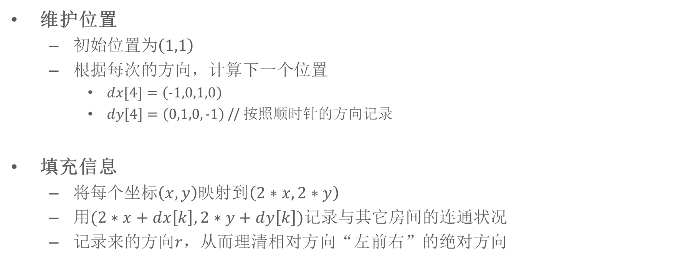
迷宫探索
基本思路
维护位置
初始位置为$\left(1,1\right)$
根据每次的方向，计算下一个位置
$dx[4]=\left(-1,0,1,0\right)$
$dy\left[4\right]=\left(0,1,0,-1\right)$ // 按照顺时针的方向记录
填充信息
将每个坐标$\left(x,y\right)映射到\left(2∗x,2∗y\right)$
用$(2∗x+dx\left[k\right],2∗y+dy\left[k\right])$记录与其它房间的连通状况
记录来的方向$r$，从而理清相对方向“左前右”的绝对方向

Slide 14

迷宫探索
伪代码
$$x=1,y=1,r="d“$$
$$for k=1\sim \left(2∗N∗M−1\right)$$
$根据r$和$L\left[k\right],F\left[k\right],R[k]$，记录$(x,y)$周围4面墙壁的状况
$r+\left(−1..1\right)$
$$x+=dx\left[D\left[k\right]\right]$$
$y+=dy\left[D\left[k\right]\right]$
$r=nextR\left[k\right]$

Slide 15

召唤佣兽
题目描述
一个$\left[0\sim N, 0\sim M\right]$的矩阵内
有若干个菱形（旋转$45$度的正方形）覆盖的区域不能经行
问从$S$到$T$是否连通？
$N,M≤{10}^{9}$，菱形个数$≤4$

Slide 16

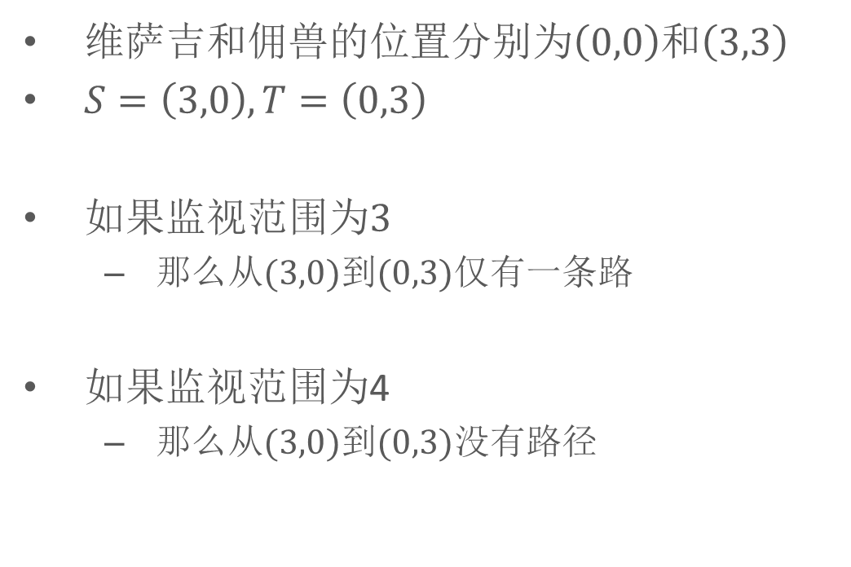



召唤佣兽
样例解释
维萨吉和佣兽的位置分别为$\left(0,0\right)$和$\left(3,3\right)$
$S=\left(3,0\right), T=\left(0,3\right)$
如果监视范围为$3$
那么从$(3,0)$到$(0,3)$仅有一条路
如果监视范围为4
那么从$(3,0)$到$(0,3)$没有路径
$$\left(0,3\right)$$
$$\left(3,3\right)$$
$$\left(0,0\right)$$
$$\left(3,0\right)$$

Slide 17
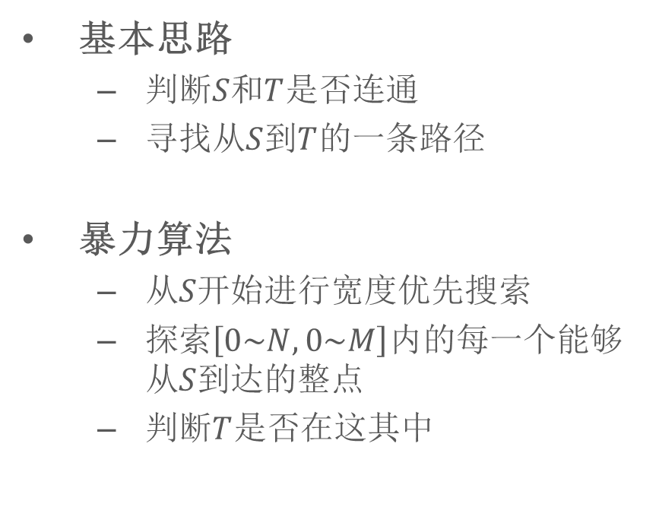
召唤佣兽
基本思路
基本思路
判断$S$和$T$是否连通
寻找从$S$到$T$的一条路径
暴力算法
从$S$开始进行宽度优先搜索
探索$\left[0\sim N, 0\sim M\right]$内的每一个能够从$S$到达的整点
判断$T$是否在这其中
S
T

Slide 18

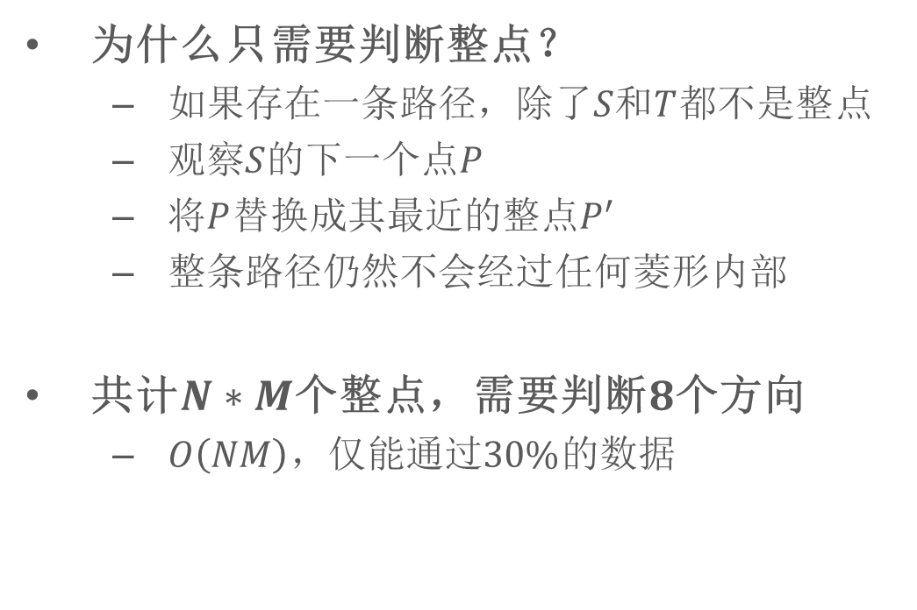


召唤佣兽
整点？
为什么只需要判断整点？
如果存在一条路径，除了$S$和$T$都不是整点
观察$S$的下一个点$P$
将$P$替换成其最近的整点$P^{′}$
整条路径仍然不会经过任何菱形内部
共计$N∗M$个整点，需要判断$8$个方向
$O\left(NM\right)$，仅能通过$30\%$的数据
$$P$$
$$P^{′}$$
$$S$$

Slide 19
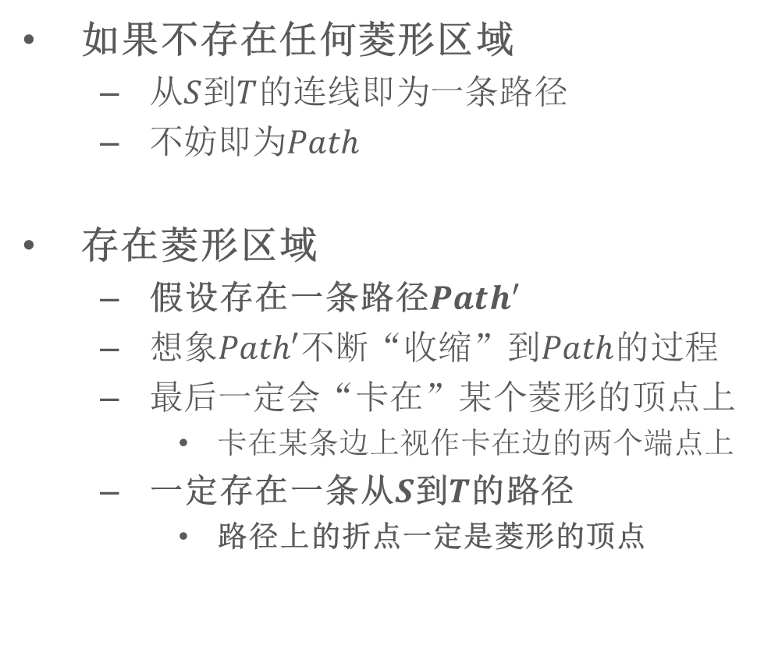
召唤佣兽
关键点
如果不存在任何菱形区域
从$S$到$T$的连线即为一条路径
不妨即为$Path$
存在菱形区域
假设存在一条路径$Path^{′}$
想象$Path′$不断“收缩”到$Path$的过程
最后一定会“卡在”某个菱形的顶点上
卡在某条边上视作卡在边的两个端点上
一定存在一条从$S$到$T$的路径
路径上的折点一定是菱形的顶点
S
T

Slide 20
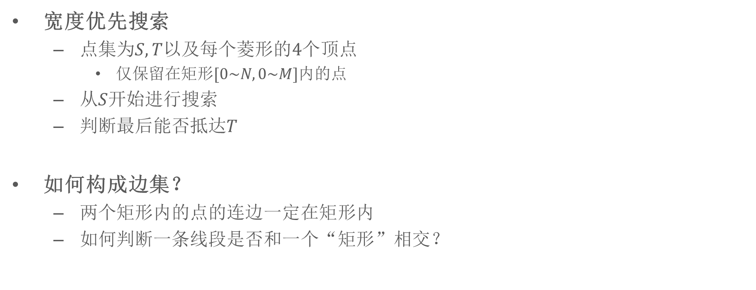
召唤佣兽
优化思路
宽度优先搜索
点集为$S,T$以及每个菱形的$4个$顶点
仅保留在矩形$[0\sim N,0\sim M]$内的点
从$S$开始进行搜索
判断最后能否抵达$T$
如何构成边集？
两个矩形内的点的连边一定在矩形内
如何判断一条线段是否和一个“矩形”相交？

Slide 21

召唤佣兽
相交问题
相交问题中最为复杂的判断是$=0$时的判断
不相交
相交

Slide 22

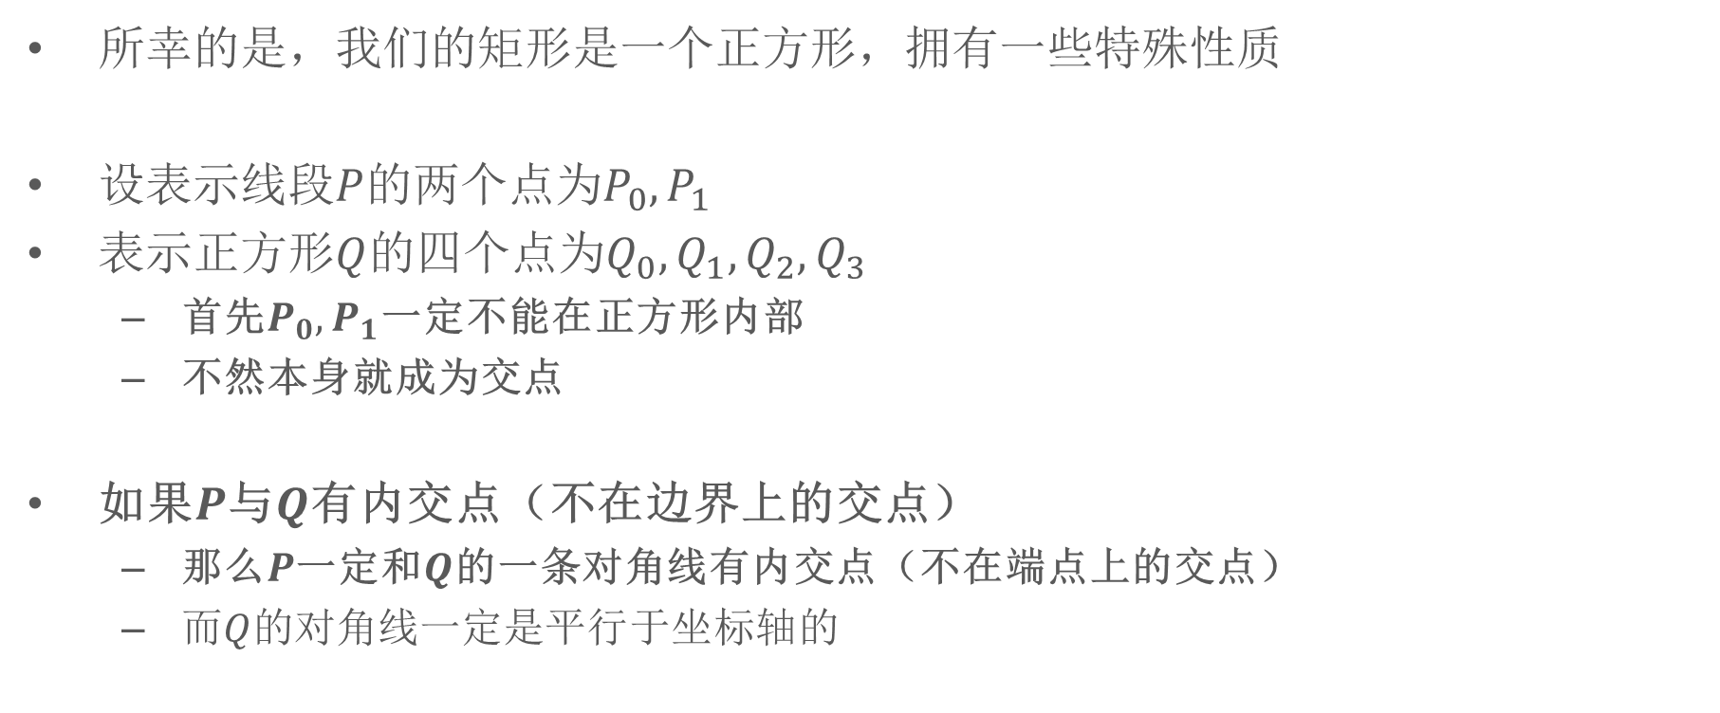



召唤佣兽
相交问题
所幸的是，我们的矩形是一个正方形，拥有一些特殊性质
设表示线段$P$的两个点为$P_{0},P_{1}$
表示正方形$Q$的四个点为$Q_{0},Q_{1},Q_{2},Q_{3}$
首先$P_{0},P_{1}$一定不能在正方形内部
不然本身就成为交点
如果$P$与$Q$有内交点（不在边界上的交点）
那么$P$一定和$Q$的一条对角线有内交点（不在端点上的交点）
而$Q$的对角线一定是平行于坐标轴的
$$Q_{0}$$
$$P_{0}$$
$$P_{1}$$
$$Q_{1}$$

Slide 23

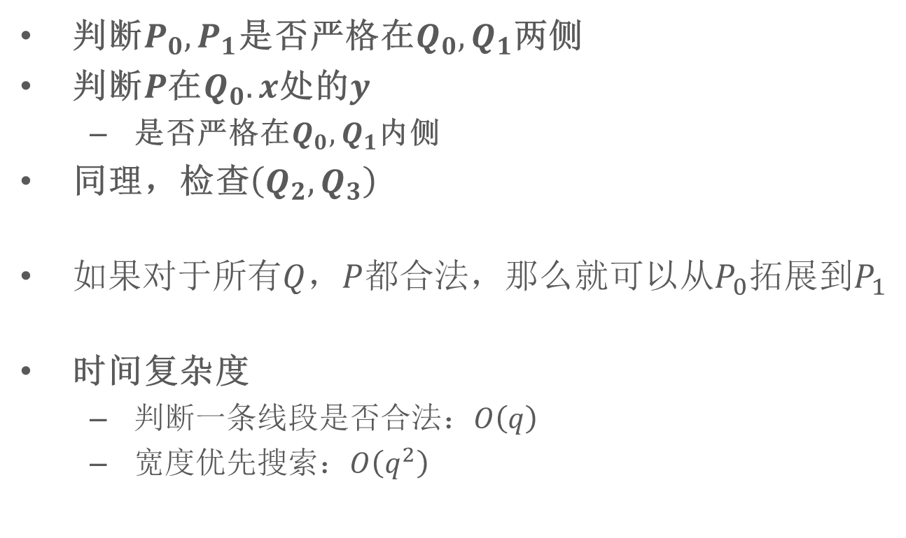



召唤佣兽
相交问题
判断$P_{0},P_{1}$是否严格在$Q_{0},Q_{1}$两侧
判断$P$在$Q_{0}.x$处的$y$
是否严格在$Q_{0},Q_{1}$内侧
同理，检查$\left(Q_{2}, Q_{3}\right)$
如果对于所有$Q$，$P$都合法，那么就可以从$P_{0}$拓展到$P_{1}$
时间复杂度
判断一条线段是否合法：$O\left(q\right)$
宽度优先搜索：$O\left(q^{2}\right)$
$$Q_{0}$$
$$P_{1}$$
$$P_{0}$$
$$Q_{1}$$

Slide 24

或运算和
题目描述
对于给定的集合$\left\{A_{1}\sim A_{N}\right\}$
$Ans\left[i\right]$表示有多少种从$N$个数中选取$K$个数
并且这$K$个数的或运算和为$i$的方案数
依次计算$Ans\left[0\right]\sim Ans\left[2^{20}−1\right]$
$N≤{10}^{5},K≤1000,A_{i}<2^{20}$

Slide 25

或运算和
样例解释
$A=\left\{1,2,3\right\},K=2$
$Ans\left[0\right]=0$
$Ans\left[1\right]=0$
$Ans\left[2\right]=0$
$Ans\left[3\right]=3$ // $\left\{1,2\right\}, \left\{1,3\right\},\left\{2,3\right\}$
$Ans\left[4\right]=0$
$Ans\left[5\right]=0$
$…$

Slide 26

或运算和
基本思路
核心问题
计算所有的$Ans\left[i\right]$
基本思路
$枚举$所有的方案，计算这些方案的或运算和
依次统计每种或运算和对应的方案数
总方案数$C\left(N,K\right)$
难以通过全部数据

Slide 27
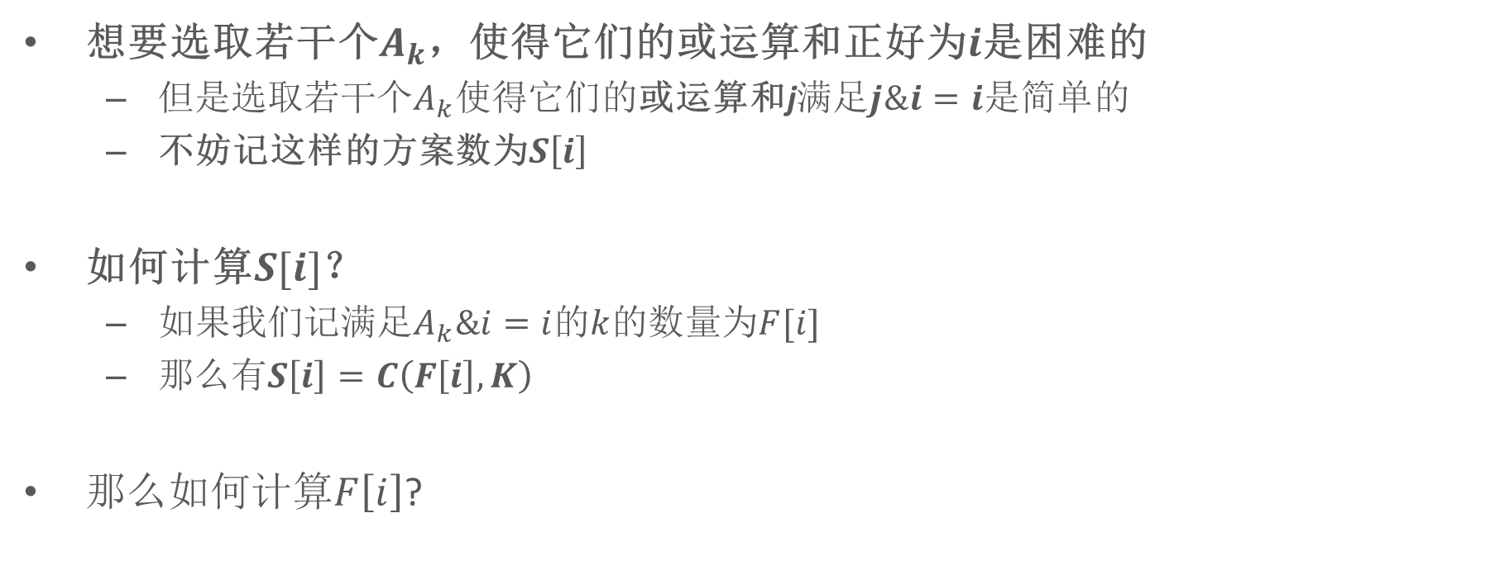
或运算和
或运算的性质
想要选取若干个$A_{k}$，使得它们的或运算和正好为$i$是困难的
但是选取若干个$A_{k}\text{使得它们的}\text{或运算和}\text{j}满足j\&i=i$是简单的
不妨记这样的方案数为$S\left[i\right]$
如何计算$S[i]$？
如果我们记满足$A_{k}\&i=i$的$k$的数量为$F[i]$
那么有$S\left[i\right]=C\left(F\left[i\right], K\right)$
那么如何计算$F\left[i\right]$?

Slide 28
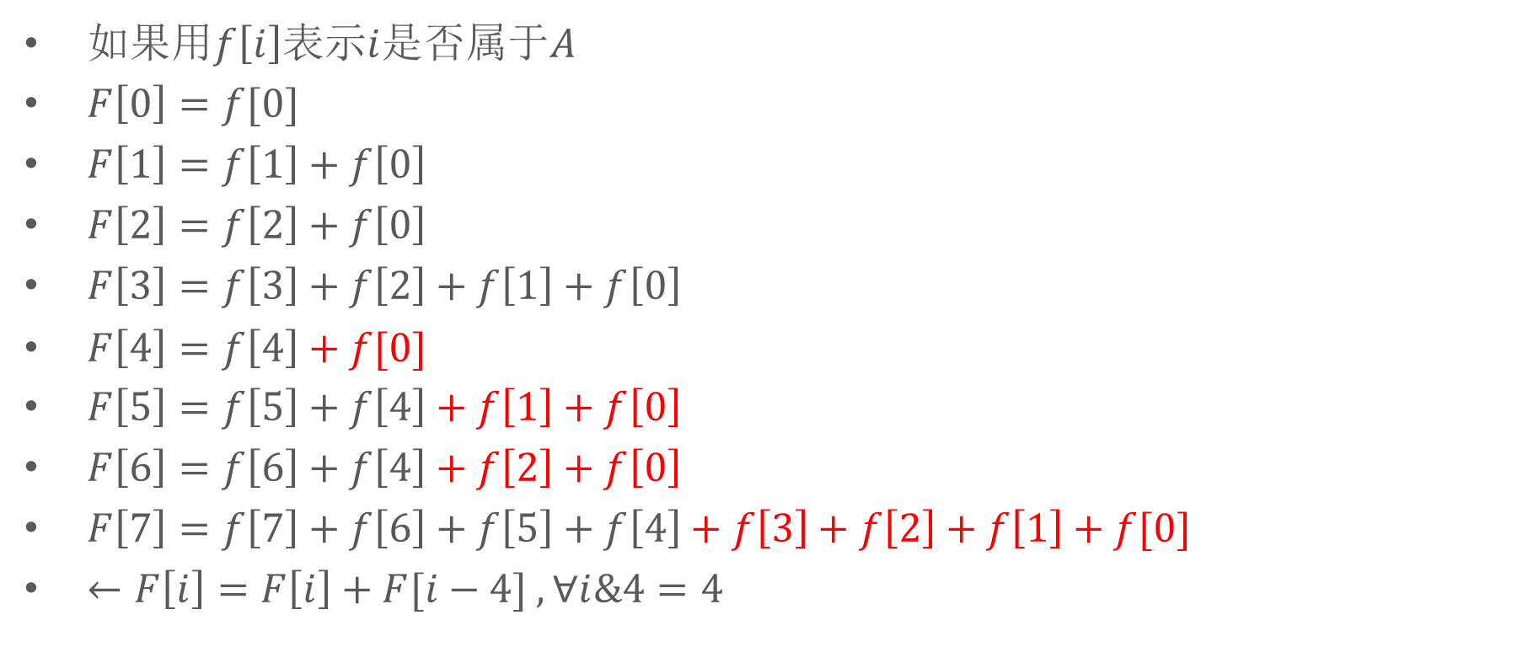
或运算和
$$F\left[i\right], ∀i\&4=4$$
如果用$f\left[i\right]$表示$i$是否属于$A$
$F\left[0\right]=f[0]$
$F\left[1\right]=f\left[1\right]+f\left[0\right]$
$F\left[2\right]=f\left[2\right]+f\left[0\right]$
$F\left[3\right]=f\left[3\right]+f\left[2\right]+f\left[1\right]+f\left[0\right]$
$F\left[4\right]=f\left[4\right]+f[0]$
$F\left[5\right]=f\left[5\right]+f\left[4\right]+f\left[1\right]+f\left[0\right]$
$F\left[6\right]=f\left[6\right]+f\left[4\right]+f\left[2\right]+f\left[0\right]$
$F\left[7\right]=f\left[7\right]+f\left[6\right]+f\left[5\right]+f\left[4\right]+f\left[3\right]+f\left[2\right]+f\left[1\right]+f[0]$
$←F\left[i\right]=F\left[i\right]+F[i−4]$ $, ∀i\&4=4$

Slide 29

或运算和
$$F\left[i\right], ∀i\&2=2$$
如果用$f\left[i\right]$表示$i$是否属于$A$
$F\left[0\right]=f[0]$
$F\left[1\right]=f\left[1\right]+f\left[0\right]$
$F\left[2\right]=f\left[2\right]+f\left[0\right]$
$F\left[3\right]=f\left[3\right]+f\left[2\right]+f\left[1\right]+f\left[0\right]$
$F\left[4\right]=f\left[4\right]$
$F\left[5\right]=f\left[5\right]+f\left[4\right]$
$F\left[6\right]=f\left[6\right]+f\left[4\right]$
$F\left[7\right]=f\left[7\right]+f\left[6\right]+f\left[5\right]+f\left[4\right]$
$←F\left[i\right]=F\left[i\right]+F\left[i−2\right], ∀i\&2=2$

Slide 30

或运算和
$$F\left[i\right], ∀i\&1=1$$
如果用$f\left[i\right]$表示$i$是否属于$A$
$F\left[0\right]=f[0]$
$F\left[1\right]=f\left[1\right]+f\left[0\right]$
$F\left[2\right]=f\left[2\right]$
$F\left[3\right]=f\left[3\right]+f\left[2\right]$
$F\left[4\right]=f\left[4\right]$
$F\left[5\right]=f\left[5\right]+f\left[4\right]$
$F\left[6\right]=f\left[6\right]$
$F\left[7\right]=f\left[7\right]+f\left[6\right]$
$←F\left[i\right]=F\left[i\right]+F\left[i−1\right], ∀i\&1=1$

Slide 31

或运算和
计算$F[i]$
$$for \left(j=0\sim 20\right) \{$$
$for \left(i=0\sim \left(2^{20}−1\right)\right) \{$
$if \left(i \& 2^{j}=2^{j}\right) \{$
$F\left[i+j\right]=F\left[i+j\right]+F\left[i\right]$
$\}$
$\}$
$$\}$$
第$j$轮时，令$F\left[i\right]=Sum\left(F\left[k\right], k\&i=i, k xor i<2^{j}\right)$

Slide 32
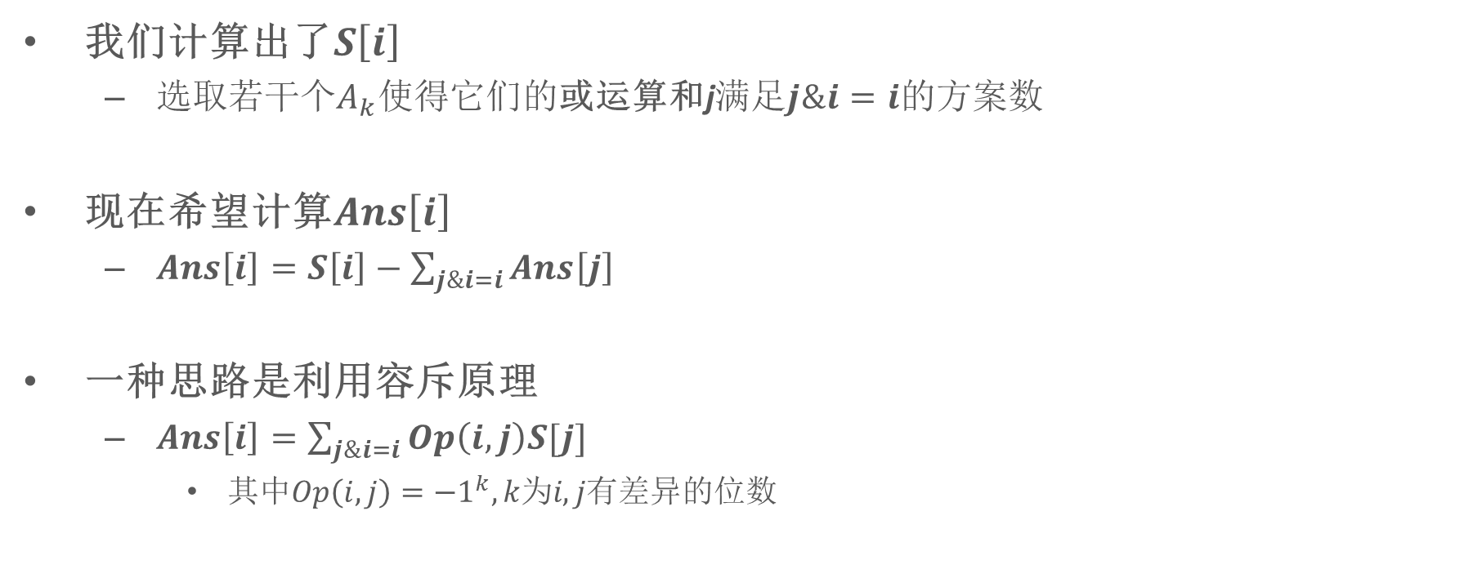
或运算和
$$S\left[i\right]→Ans\left[i\right]$$
我们计算出了$S\left[i\right]$
选取若干个$A_{k}\text{使得它们的}\text{或运算和}\text{j}满足j\&i=i$的方案数
现在希望计算$Ans\left[i\right]$
$Ans\left[i\right]=S\left[i\right]−\sum_{j\&i=i}{Ans\left[j\right]}$
一种思路是利用容斥原理
$Ans\left[i\right]=\sum_{j\&i=i}{Op\left(i,j\right)S[j] }$
其中$Op\left(i,j\right)=−1^{k},k为i,j有$差异的位数

Slide 33
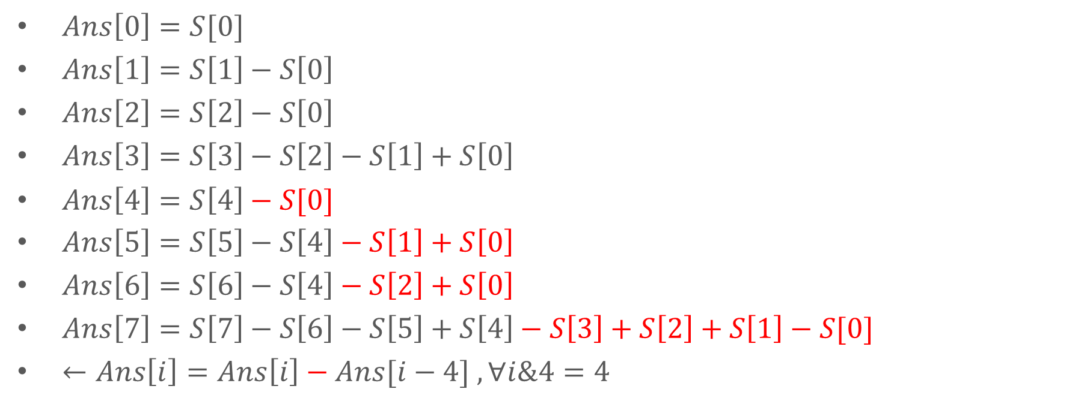
或运算和
另一种思路
$Ans\left[0\right]=S[0]$
$Ans\left[1\right]=S\left[1\right]−S\left[0\right]$
$Ans\left[2\right]=S\left[2\right]−S\left[0\right]$
$Ans\left[3\right]=S\left[3\right]−S\left[2\right]−S\left[1\right]+S\left[0\right]$
$Ans\left[4\right]=S\left[4\right]−S[0]$
$Ans\left[5\right]=S\left[5\right]−S\left[4\right]−S\left[1\right]+S\left[0\right]$
$Ans\left[6\right]=S\left[6\right]−S\left[4\right]−S\left[2\right]+S\left[0\right]$
$Ans\left[7\right]=S\left[7\right]−S\left[6\right]−S\left[5\right]+S\left[4\right]−S\left[3\right]+S\left[2\right]+S\left[1\right]−S[0]$
$←Ans\left[i\right]=Ans\left[i\right]−Ans[i−4]$ $, ∀i\&4=4$

Slide 34

或运算和
计算$F[i]$
$$for \left(j=0\sim 20\right) \{$$
$for \left(i=0\sim \left(2^{20}−1\right)\right) \{$
$if \left(i \& 2^{j}=2^{j}\right) \{$
$Ans\left[i+j\right]=Ans\left[i+j\right]−Ans\left[i\right]$
$\}$
$\}$
$$\}$$
第$j$轮时，令$Ans\left[i\right]=Sum\left(Op\left(i,k\right)S\left[k\right], k\&i=i, k xor i<2^{j}\right)$

Slide 35
提问时间

